Slide 1
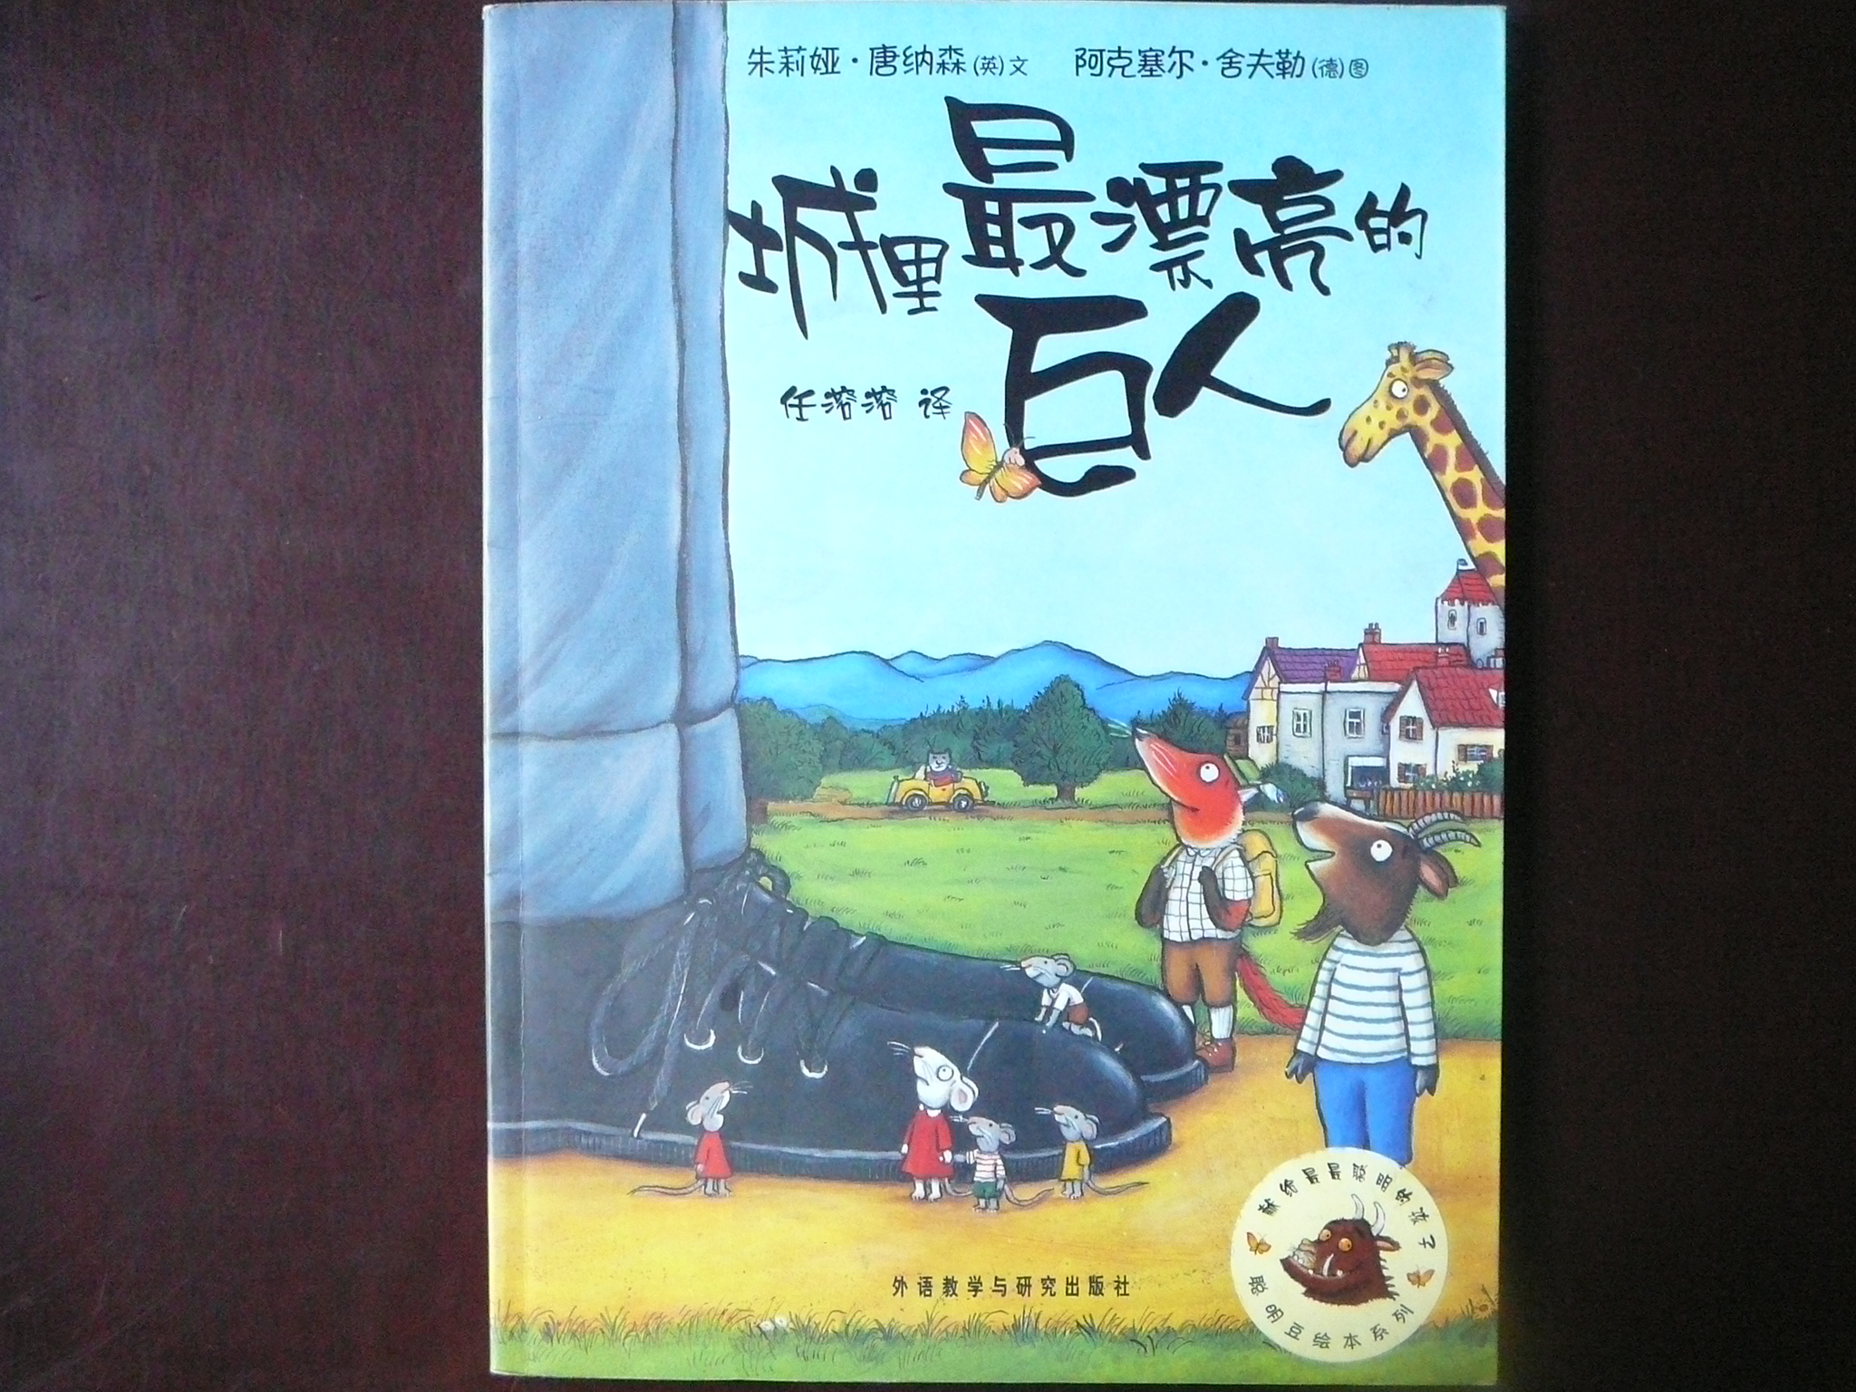
阅读手册要求书目

Slide 3
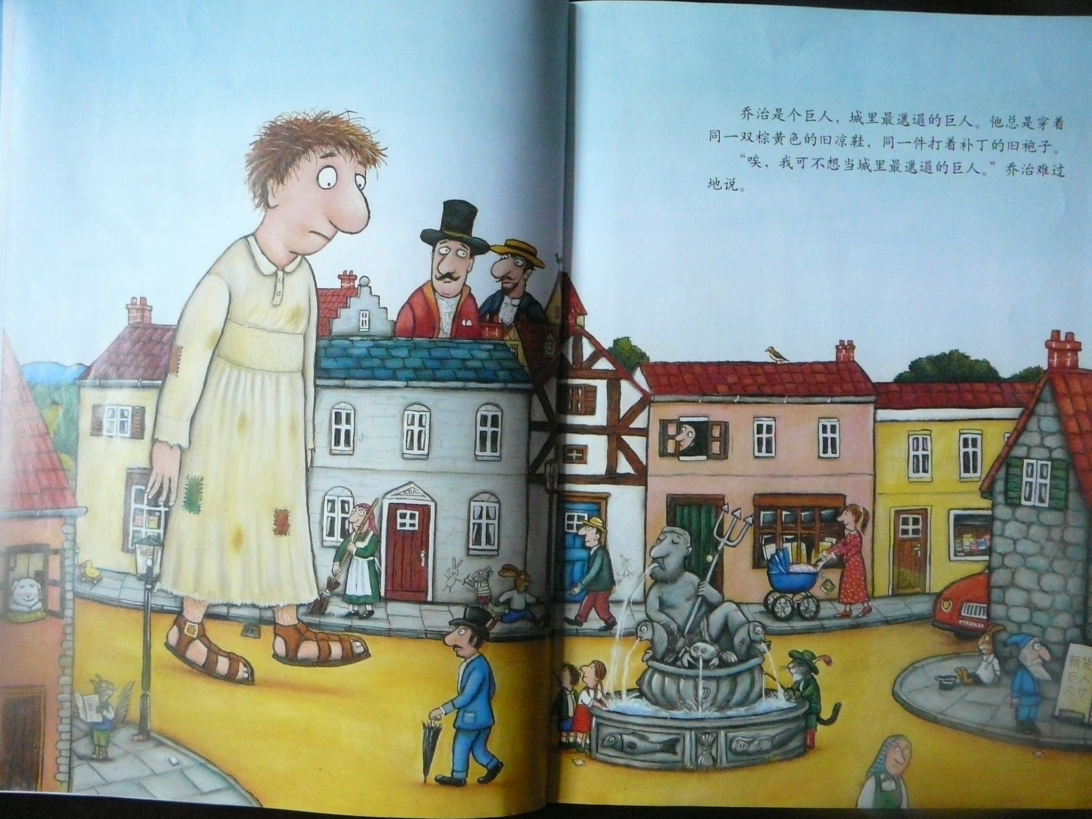

Slide 5
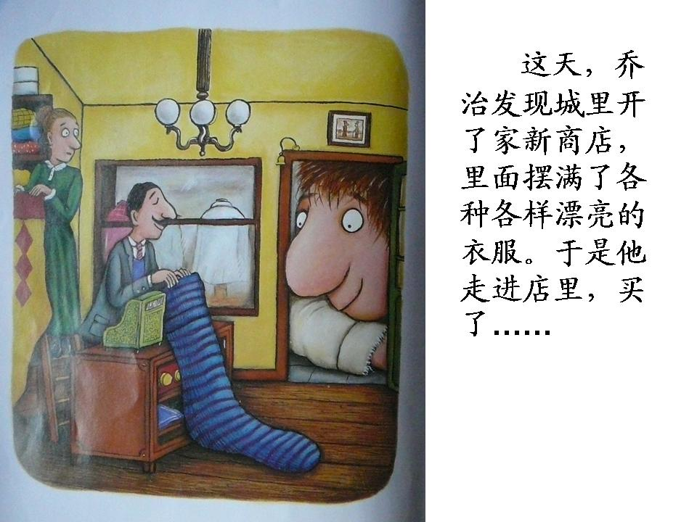

Slide 8
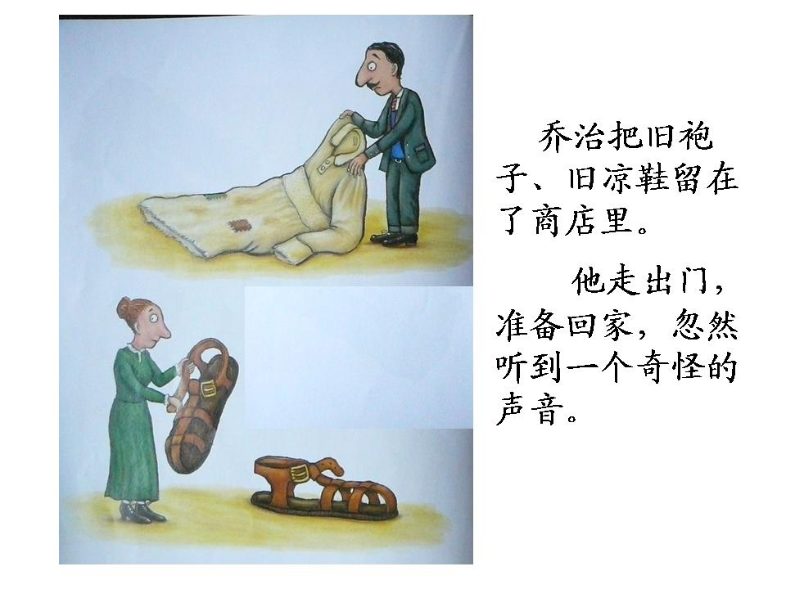

Slide 9
猜猜看
乔治会怎么说怎么做？

Slide 15
乔治继续往前走他又遇见了谁？会发生什么故事？

Slide 17
猜猜看乔治会说什么？他会怎么做？

Slide 20
可怜的狐狸发生什么事了？

Slide 23
现在的乔治多滑稽，他还是最漂亮的巨人吗？

Slide 32
城市里最漂亮的巨人
你把领带给长颈鹿做了围巾
你把衬衫给山羊做了船帆
你把皮鞋给老鼠一家做了房子
你把袜子给狐狸做了睡袋
你用皮带帮小狗过了沼泽地
现在我们要送你一顶美丽的金冠
因为你是城里心眼最好的巨人
这顶金冠和你的袜子和凉鞋最相配

Slide 33
这个巨人你喜欢吗？

